Slide 1
Performances
Des Systèmes
Asservis

Slide 2
Extraits du référentiel 1ère et 2^{ième} année
Compétence visée | Savoir-faire associé
Proposer un modèle de connaissance et de comportement | Associer un modèle à une source d’énergie Associer un modèle aux composants d’une chaine d’énergie Associer un modèle aux composants d’une chaine d’information
Valider un modèle | Réduire l’ordre de la fonction de transfert selon l’objectif visé, à partir des pôles dominants qui déterminent la dynamique asymptotique du système
Procéder à la mise en œuvre d’une démarche de résolution analytique | Analyser la stabilité d’un système à partir de l’équation caractéristique Déterminer les paramètres permettant d’assurer la stabilité du système Relier la stabilité aux caractéristiques fréquentielles Prévoir les performances en termes de rapidité Relier la rapidité aux caractéristiques fréquentielles Déterminer l’erreur en régime permanent vis-à-vis d’une entrée en échelon ou en rampe (consigne ou perturbation) Relier la précision aux caractéristiques fréquentielles

Slide 3
Illustration du cours : Roue Autonome ez-Wheel
Exigences à satisfaire :
Stabilité : Marge de phase ≥ 45°
Marge de gain ≥ 10dB
Précision : Erreur statique pour une vitesse V_{cons} en ligne droite ± 2%
Dépassement sur la vitesse aucun
Rapidité : Temps de réponse à 5% pour chaque consigne ≤ 0,3 s

Slide 4
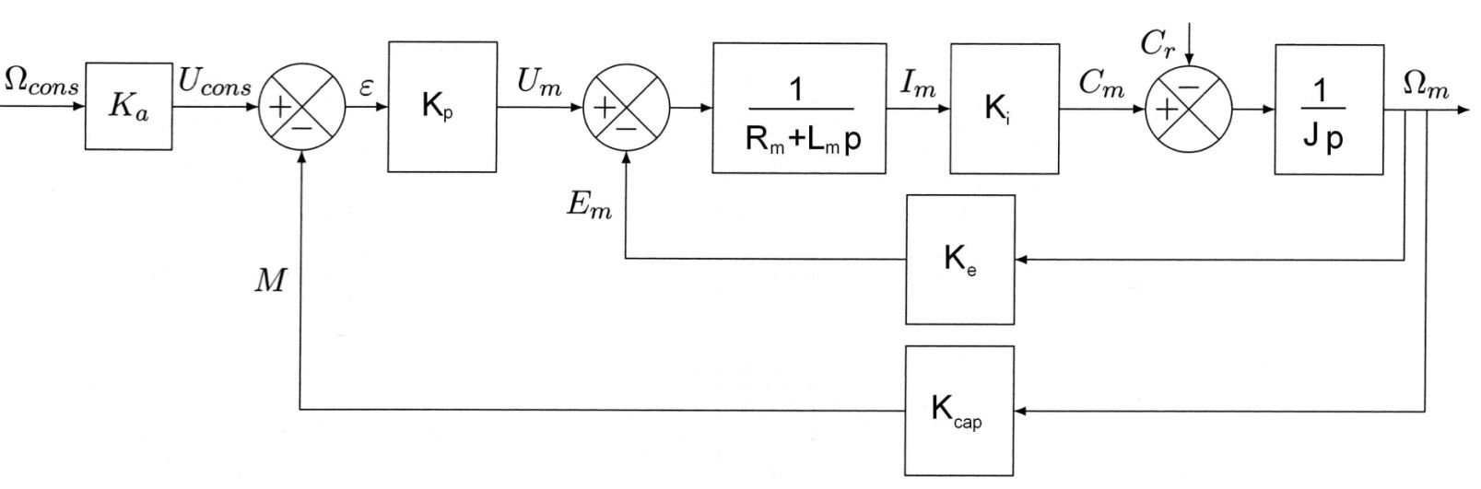
Illustration du cours : Roue Autonome ez-Wheel
Schéma-bloc de l’asservissement en vitesse :
Par le théorème de superposition :

Slide 5
Structure générale d’un asservissement
Généralités
consigne
ε(t)
e(t)
s(t)
correcteur
Système
capteur
E(p)
ε(p)
S(p)
E(p)
S(p)
A(p)
A(p)
Fonction de transfert en Boucle Ouverte :
Fonction de transfert en Boucle Fermée :
S*(p)
B(p)
B(p)

Slide 6

Illustration du cours : Roue Autonome ez-Wheel
Généralités
consigne
ε(t)
e(t)
s(t)
correcteur
Système
capteur

Slide 7
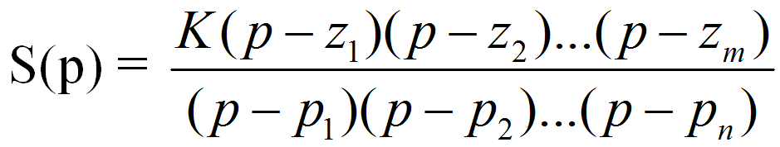
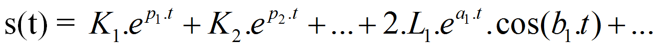
Stabilité : condition sur les pôles de la FTBF
Dans le cas d’une réponse impulsionnelle, l’équation de la sortie peut s’écrire :
. avec p_{i} les pôles et z_{i} les zéros
Soit dans le domaine temporel :
Stabilité
avec p_{i} les pôles réels et a_{i} ± j b_{i} les pôles complexes conjugués
La partie réelle des pôles doit donc être
strictement négatives
pour que la réponse converge vers 0.

Slide 8
Stabilité : Critère de Routh sur les pôles de la FTBF (hors prog)
soit D(p) = a_{n} p^{n} + … + a₀ : dénominateur de la FTBF
Condition n°1 : Pour que le système soit stable, il faut que tous les a_{i} soient de même signe.
Condition n°2 : Le système est stable si tous les coefficients de la colonne des pivots sont positifs.
Stabilité
p^{n}
a_{n}
a_{n-2}
+
a_{n-4}
…
+
-
-
p^{n-1}
a_{n-1}
a_{n-3}
+
a_{n-5}
…
-
p^{n-2}
…
…
On décale d’une ligne
La seule étude du signe des coefficients de l’équation caractéristique
ne suffit pas si l’ordre est supérieur à 2 !
colonne des pivots
?

Slide 9
Stabilité : Critère de Revers dans Bode
G_{dB}
K
instable
Stabilité
Le système est stable
en boucle fermée si,
pour la pulsation correspondant à ϕ = -180°,
Tracé de la FTBO
Tracé de la FTBO
ω_{-180°}
ω
stable
la courbe de gain
de la FTBO passe au
dessous du niveau 0 dB.
ϕ
ω_{-180°}
ω
Tracé de la FTBO
Tracé de la FTBO
-180°
Plan de Bode

Slide 10
Stabilité : Critère de Revers dans Black
G_{dB}
instable
K
Stabilité
Le système est stable
en boucle fermée si,
en parcourant le lieu de transfert de la FTBO dans le sens des ω croissants,
on laisse le point critique à droite.
Tracé de la FTBO
-180°
ϕ
stable
Tracé de la FTBO
Plan de Black

Slide 11
Stabilité : Marge de gain
M_{g} = - 20 log |H(j ω_{-180°})|
G_{dB}
Stabilité
G_{dB}
Im(H(jω)
1/M_{g}
ω_{-180°}
ω
M_{g}
-180°
ϕ
-1
Re(H(jω)
ϕ
ω
M_{g}
ω_{-180°}
-180°
Bode
Black
Nyquist
On prend en général une marge de gain de 6 à 15dB.

Slide 12
Stabilité : Marge de phase
M_{ϕ} = 180° + arg (H(jω₁)) avec ω₁ telle que | H(jω₁)| = 1
Stabilité
G_{dB}
G_{dB}
Im(H(jω)
ω₁
ω
Re(H(jω)
-180°
ϕ
-1
ϕ
M_{ϕ}
M_{ϕ}
ω
M_{ϕ}
-180°
Bode
Black
Nyquist
On prend en général une marge de phase de 45°.

Slide 13
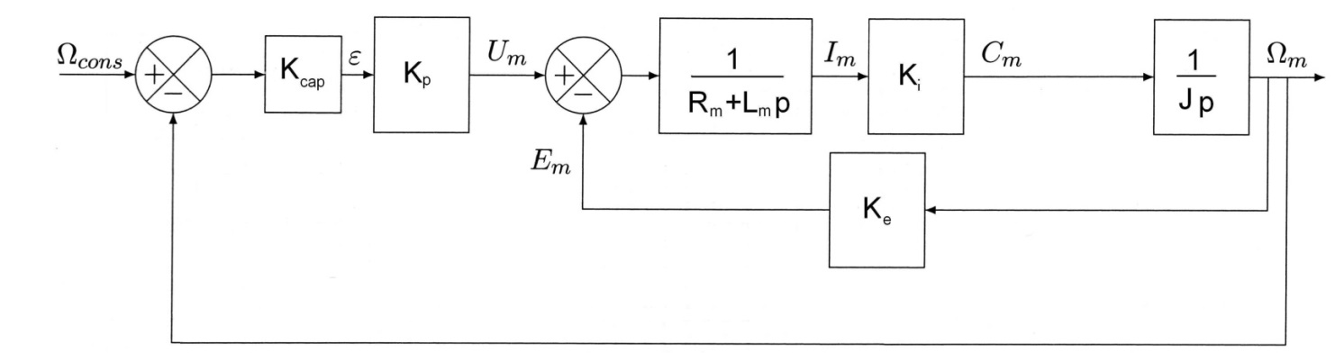
Illustration du cours : Roue Autonome ez-Wheel
Inutile d’étudier la stabilité pour les 2 entrées ; nous allons donc supposer que Cr(p) = 0
Stabilité
Marge de gain : M_{G} ≥ 10dB
Marge de phase : M_{φ} ≥ 45°
La phase de la FTBO tend vers – 180° donc :
- la marge de gain est non définie
ou - la marge de gain tend vers l’infini

Slide 14
Précision statique
Écart statique en position notée ε_{s} e(t) = e₀ u(t)
ε(p) = E(p) – B(p).S(p)
s(t)
ε_{s}
e₀
Précision
t
en régime permanent
Écart statique en vitesse notée ε_{v} e(t) = a t u(t)
ε(p) = E(p) – B(p).S(p)
e(t)
ε_{v}
s(t)
t

Slide 15
Précision statique
La précision est caractérisée par l'écart entre la consigne et la sortie en régime permanent : elle augmente avec le gain statique de la FTBO
et est liée à la présence d'intégrateurs dans la BO.
Précision
Classe de la FTBO
e(t) | E(p) | écart statique | α = 0 | α = 1 | α ≥ 2
u(t) | 1/p | ε_{s} (en position) | 1/(1+K) | 0 | 0
t.u(t) | 1/p² | ε_{v} (en vitesse) | ∞ | 1/K | 0

Slide 16

Illustration du cours : Roue Autonome ez-Wheel
Erreur statique pour une vitesse V_{cons} en ligne droite ± 2%
Précision
Etude de la précision vis-à-vis de la perturbation :
Etude de la précision vis-à-vis de la consigne :

Slide 17

Illustration du cours : Roue Autonome ez-Wheel
Dépassement sur la vitesse Aucun
Précision
L’équation caractéristique étant d’ordre 2,
il faut vérifier que le facteur d’amortissement soit supérieur ou égal à 1.
donne par identification

Slide 18
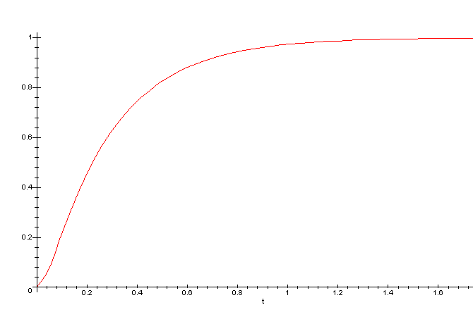
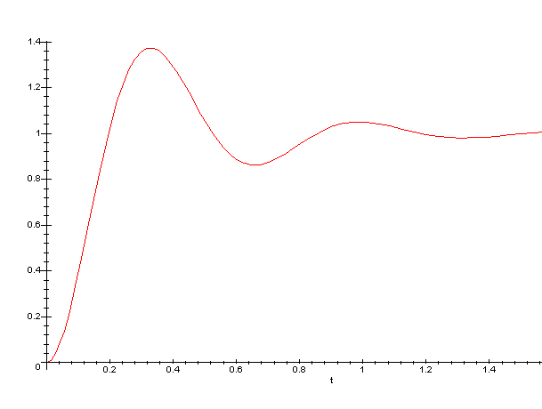
Rapidité
Elle est définie par le temps de réponse du système soumis à un échelon d'amplitude e₀.
En général, on prend le temps de réponse à 5%.
± 5% autour de V.F.
95% de la valeur finale
Rapidité
t_{r 5%}
t_{r 5%}

Slide 19
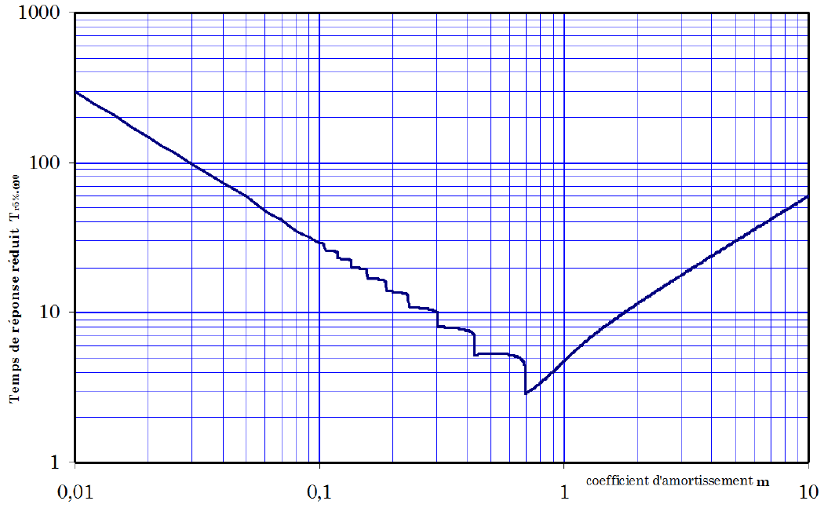
Rapidité
Pour un 1er ordre :
t_{r 5%} = 3 T
avec T : constante de temps
Pour un 2nd ordre :
t_{r 5%} mini pour m = 0,69 si dépassements autorisés
pour m = 1 sinon.
Si m = 0,69 alors t_{r 5%} = 3 / ω₀
Si m = 1 alors t_{r 5%} = 5 / ω₀
Rapidité

Slide 20


Illustration du cours : Roue Autonome ez-Wheel
Objectif : Temps de réponse à 5% ≤ 0,3 s
Rapidité
Pour K_{p} = 224 :
$${tr}_{5\%}≈0,053 s$$
Exigence vérifiée
Pour K_{p} = 525 :
$${tr}_{5\%}≈0,02 s$$

Slide 21
Influence des pôles de la FTBF sur la réponse
Dans le cas d’une réponse impulsionnelle, l’équation de la sortie peut s’écrire :
avec p_{i} les pôles réels et a_{i} ± j b_{i} les pôles complexes conjugués
Les parties réelles des pôles (réels ou complexes) se retrouvent dans les termes exponentiels, et elles permettent de caractériser l’amortissement,
Les parties imaginaires des pôles complexes conjugués se retrouvent dans les pulsations des termes oscillants, et elles permettent de caractériser la rapidité (fréquence des oscillations).
Influence des pôles

Slide 22
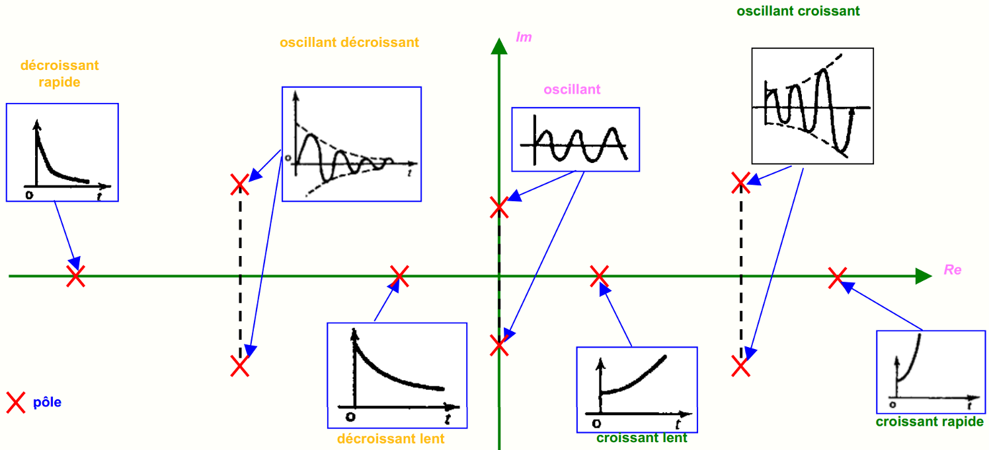
Influence des pôles de la FTBF sur la réponse
Lieu d’Evans
Influence des pôles

Slide 23

Influence des pôles de la FTBF sur la réponse
La réponse d’un système linéaire est donc déterminée par la position de ses pôles dans le plan complexe :
un système du 10ème ordre a 10 pôles, sa réponse comporte au maximum 10 termes.
Zone d’influence
des pôles dominants
e₀
s(t)
$$\left|R_{e}(pôle)\right|≪1⇔cste de tps≫1$$
Zone d’influence
de tous les pôles
Les réponses lentes sont pénalisantes,
elles imposent donc la forme
de la réponse globale.
Influence des pôles
t

Slide 24
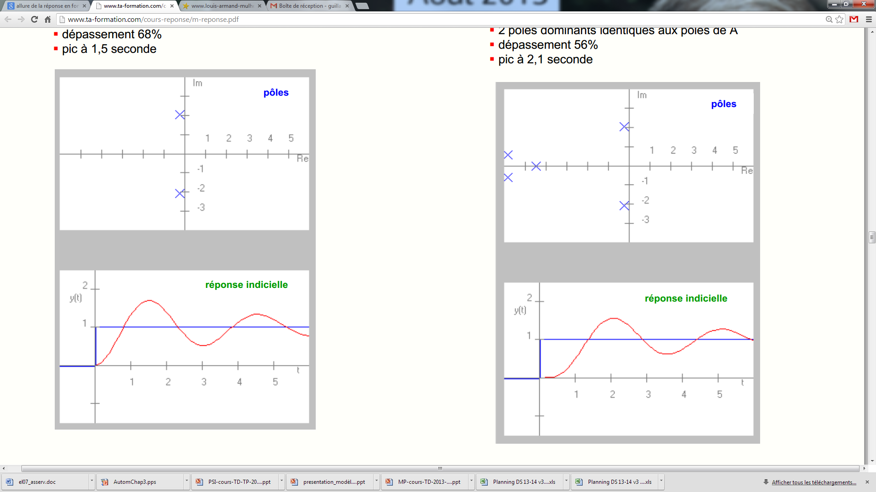
Influence des pôles de la FTBF sur la réponse
Influence des pôles
Un système d’ordre élevé a en général un ou deux pôles dominants et se comporte donc comme un 1er ou un 2nd ordre ; on peut donc simplifier la transmittance d’un système d’ordre élevé en ne conservant que le ou les pôles dominants.

Slide 25

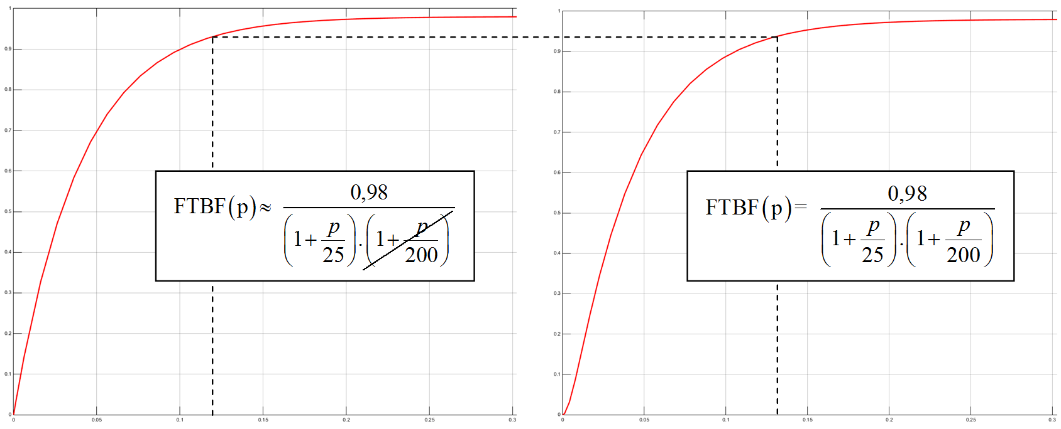
Illustration du cours : Roue Autonome ez-Wheel
Inutile d’analyser pour les 2 entrées ; nous allons donc
supposer que Cr(p) = 0.
Prenons K_{p} = 49 :
Influence des pôles

